Slide 1
ГУО «Средняя школа №1 г. Петрикова»
Урок
математики
3 класс
Учитель начальных классов
Жуковец М. М.

Slide 2

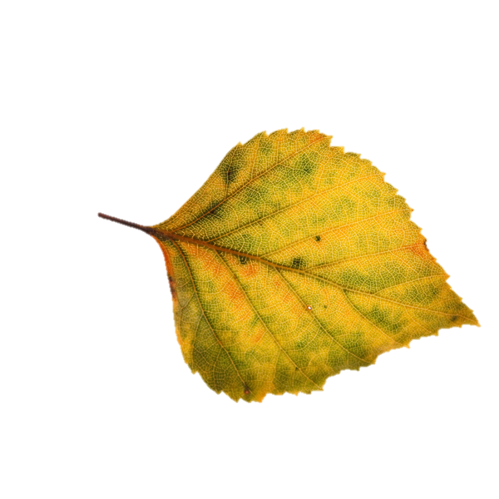
1
5

Slide 3



Slide 4


Slide 5
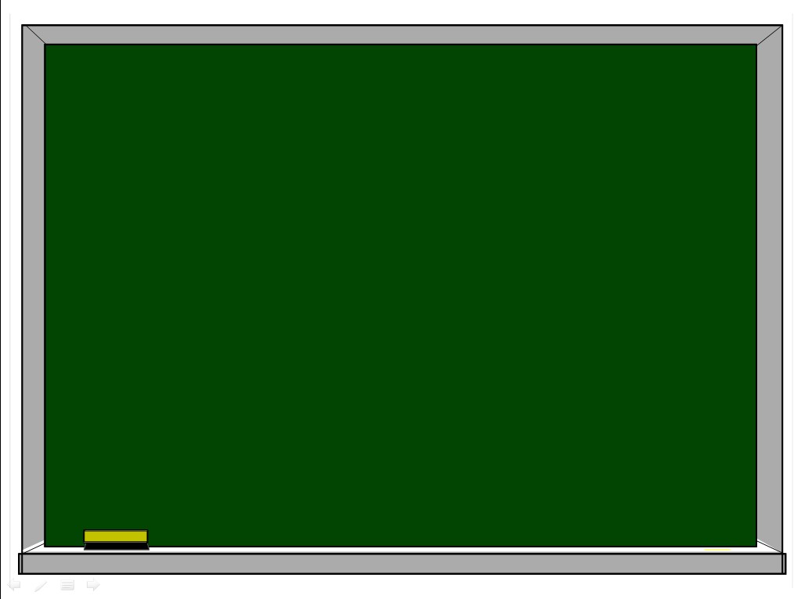
Поиск закономерностей
Проследи, как получается каждое следующее число и
назови в каждый ряд ещё по 1 числу
10
1) 0, 2, 4, 6, 8, ….
16
2) 1, 2, 4, 8, ….
Найдите связь между числами заполните свободные кружки
4
4
6
6
3
3
16
36
5
5
9
25

Slide 6
Будь внимательным
Сколько на чертеже различных треугольников?

Slide 7
7
Проверь:

Slide 8
Тема:
Квадратный сантиметр

Slide 9
Сегодня на уроке:
узнаем, что такое квадратный сантиметр;
научимся находить сколько квадратных
сантиметров содержат фигуры;
закрепим умение:
- решать составные задачи;
- решать уравнения.

Slide 10
S = 9 см²

Slide 11
Сегодня на уроке:
узнаем, что такое квадратный сантиметр;
научимся находить сколько квадратных
сантиметров содержат фигуры;
закрепим умение:
- решать составные задачи;
- решать уравнения.

Slide 12


Slide 13
7кг
Продали
Осталось
?
7
∙
?
8
-
5

Slide 14
Сегодня на уроке:
узнаем, что такое квадратный сантиметр;
научимся находить сколько квадратных
сантиметров содержат фигуры;
закрепим умение решать составные задачи,
уравнения.

Slide 15
СЕГОДНЯ НА УРОКЕ:
Я УЗНАЛ(-А) …
У МЕНЯ ПОЛУЧИЛОСЬ…
БЫЛО ТРУДНО…
БЫЛО ИНТЕРЕСНО…

Slide 16
Домашнее задание
№10 – стр.77
Задача №9 – стр.77
Стр.77, № 5 – задача на смекалку.
(Желающим)

Slide 17
СПАСИБО
ЗА
УРОК!

